Slide 1
Центр конструирования (средняя группа)
Группа №5 «Непоседы» Воспитатель: Якунина Т.Л.

Slide 2
Что такое конструирование?
Конструирование – это такой вид детской деятельности, основным содержанием которой является отражение окружающей жизни в разнообразных постройках и связанных с ними действиях.

Slide 3
Конструктивная деятельность детей оказывает положительное влияние на формирование игровой деятельности, так как сооружая постройки из разных строительных материалов, они создают что-то новое, подбирают нужный материал для своей конструкции, планируют свои действия, пополняют знания о форме, величине, цвете, расположении предметов в пространстве, согласовывают свои действия с действиями товарищей.

Slide 4
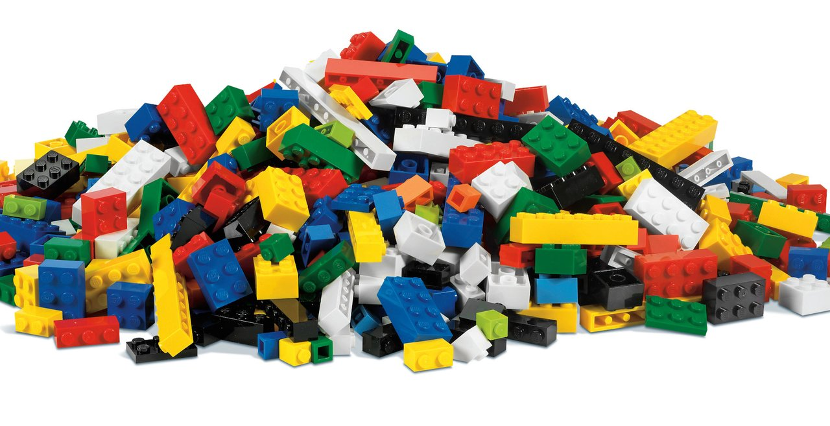
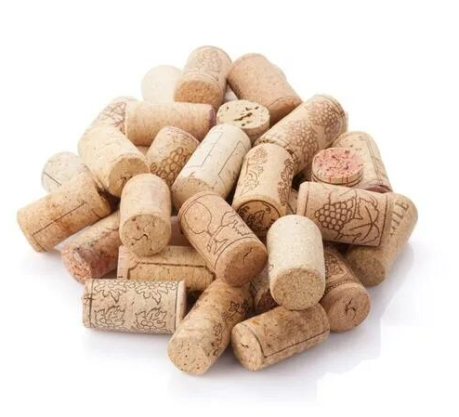
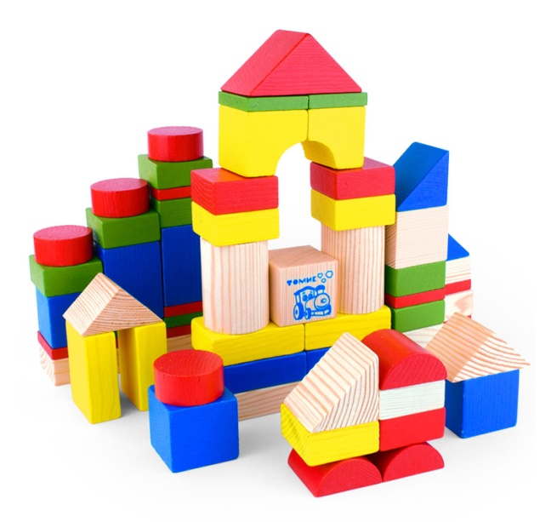
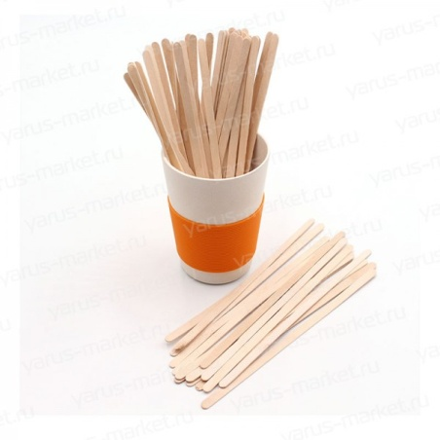
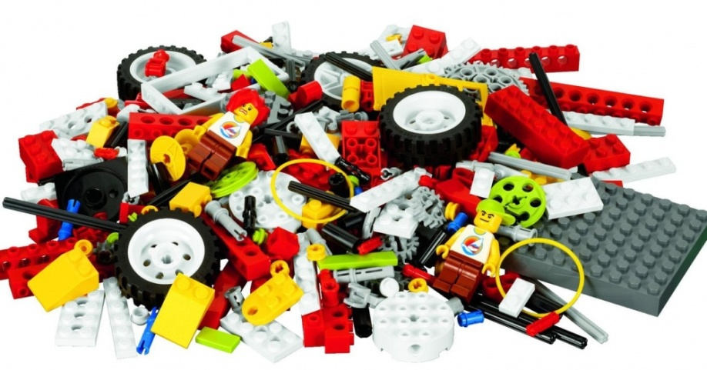
Центр содержит достаточное количество разнообразных конструкторов. Дети могут заниматься как техническим конструированием, так и художественным. Имеются игрушки для обыгрывания построек, а также природный и бросовый материал.

Slide 5
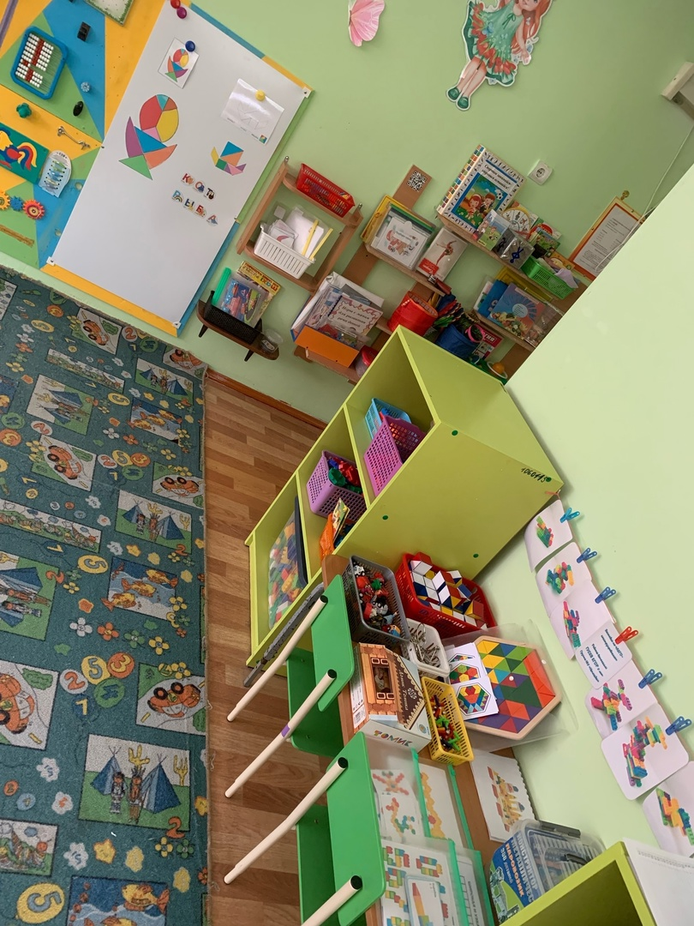
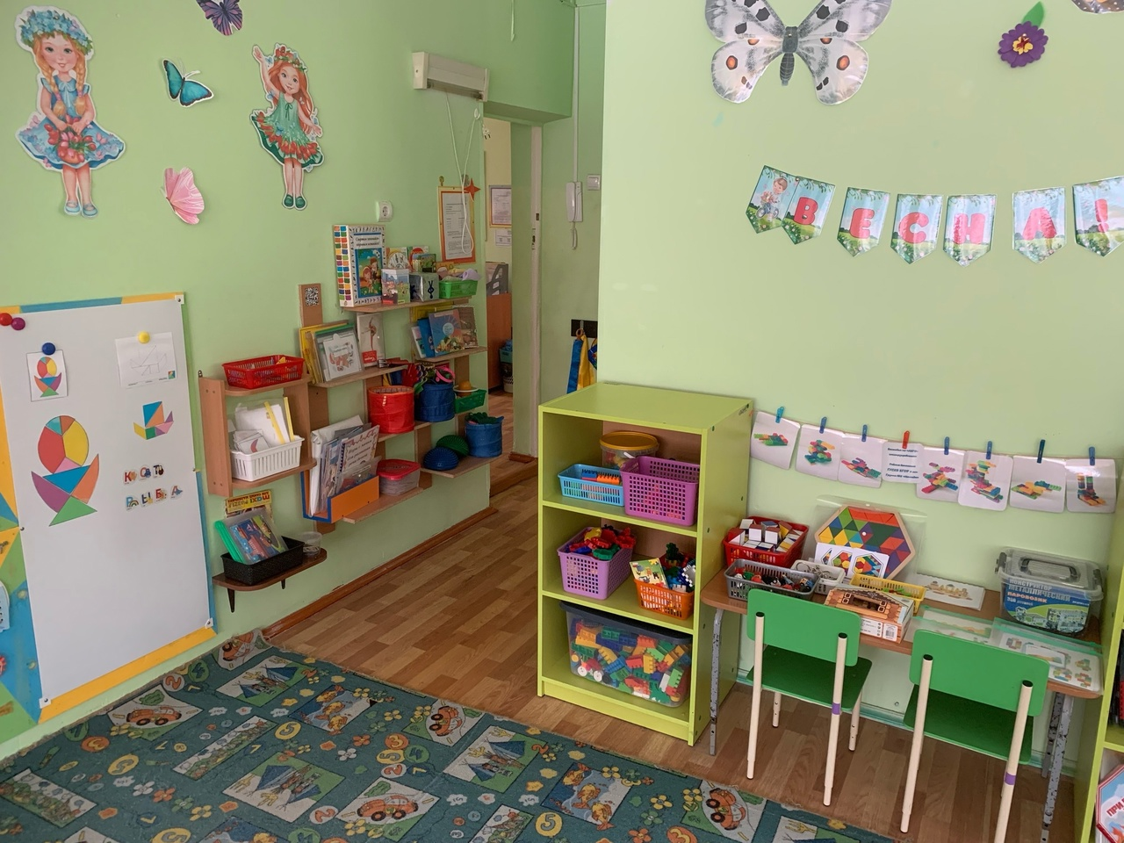
Наш центр конструирования

Slide 6
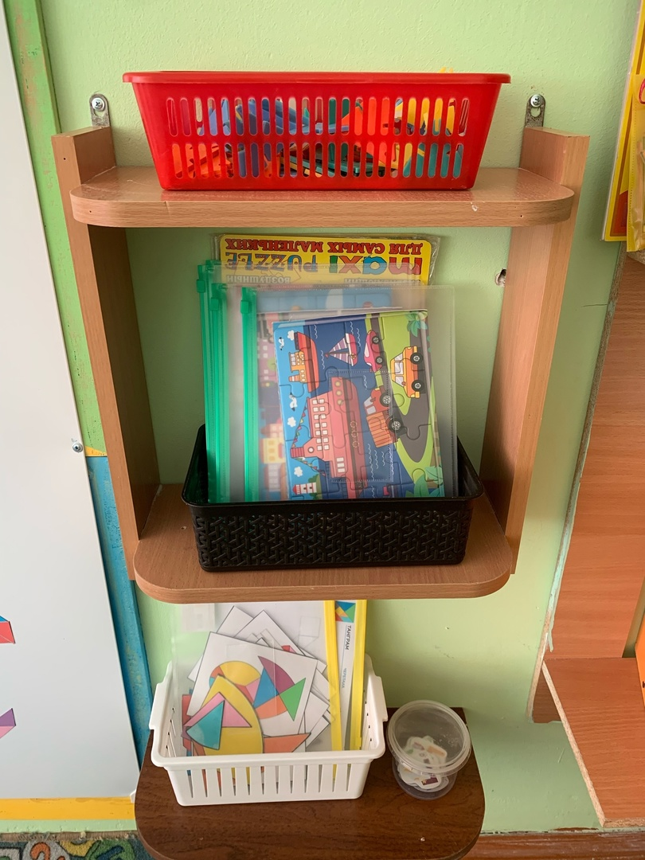
Все материалы находятся в доступном месте для детей. Хранятся конструкторы на открытых полках, почти все в пластиковых контейнерах, куда дети сами их складывают.

Slide 7
В центре достаточное количество материала, для возможности свободного выбора детей, происходит сменяемость материала каждые три месяца.
Имеется возможность переносить материал в любое удобное место группы.
Строительный материал, конструкторы, используются в различных видах детской деятельности.
Все материалы соответствуют требованиям безопасности, надежности их использования

Slide 8
В центре конструирования представлены различные конструкторы. Строительные наборы:
- деревянные с цветными и неокрашенными элементами, с которыми можно играть, как за столом, так и на полу. С их помощью дети придумывают и создают свои постройки, проявляя сообразительность, творчество и любознательность

Slide 10
Детали конструкторов с разными видами соединения:
- конструктор «Лего». Он интересен тем, что объединяет в себе элементы игры и экспериментирования, развивает мелкую моторику. В центре представлен «Лего» со средними и мелкими деталями.

Slide 11
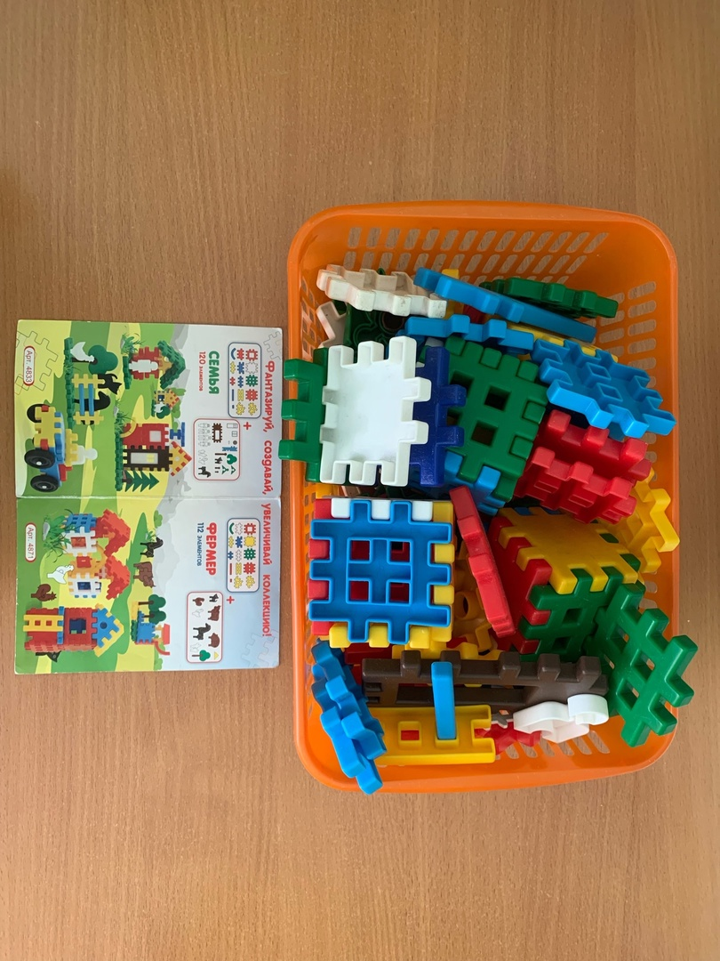
детям интересны конструкторы с соединением в различных плоскостях, пластиковые настольные.
в центре конструирования большое обилие пластикового конструктора

Slide 13
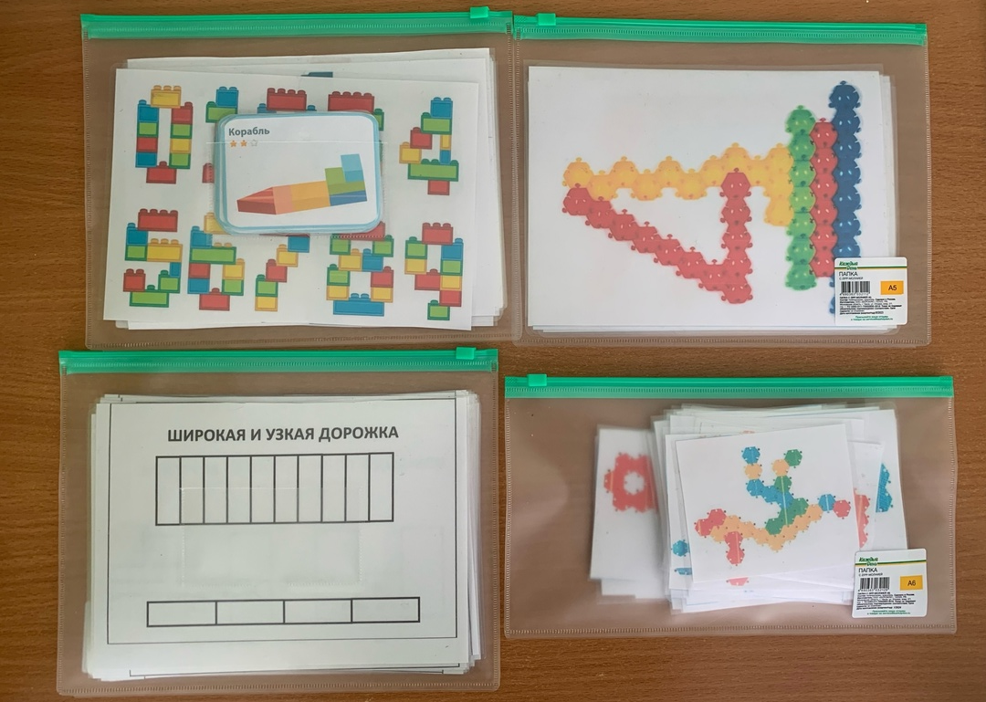
К каждому конструктору предусмотрены схемы для сборки.

Slide 14
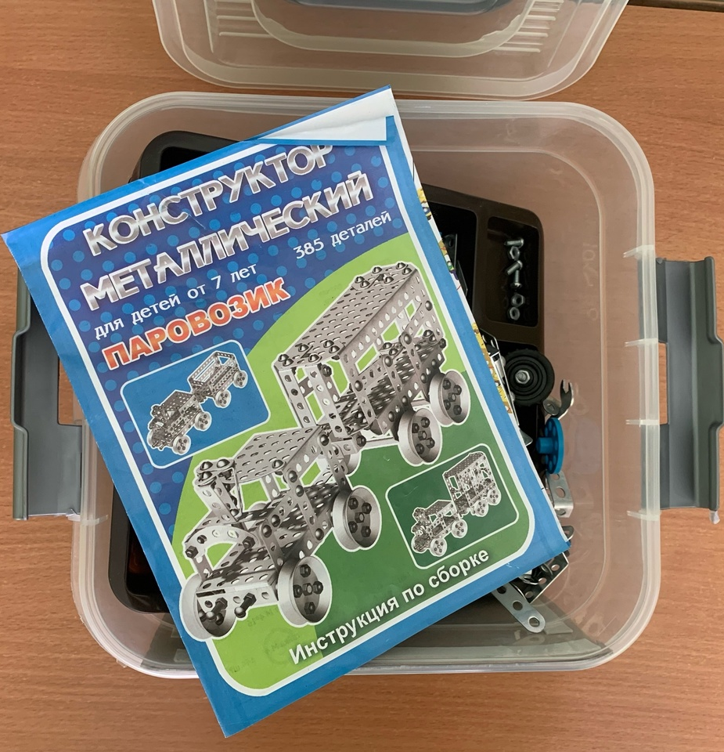
- шарнирный конструктор - развивает у детей любознательность и познавательную активность. Такой конструктор нужно не только разобрать, но и правильно прикрутить детали при сборке.

Slide 16
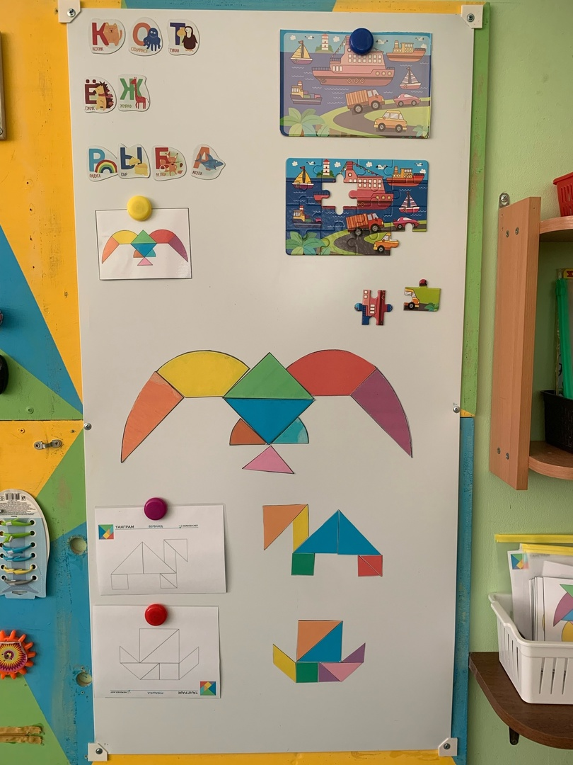
Уникальная магнитная доска для конструирования
Благодаря магнитной доске созданной родителем воспитанника нашей группы, дети могут играть в магнитный конструктор. В процессе конструирования дети изучают свойства магнита, развивается пространственное воображение. Особенность конструктора заключается в том, что у детей имеется возможность соединять детали любой стороной, не ограничивая полет фантазий.

Slide 17
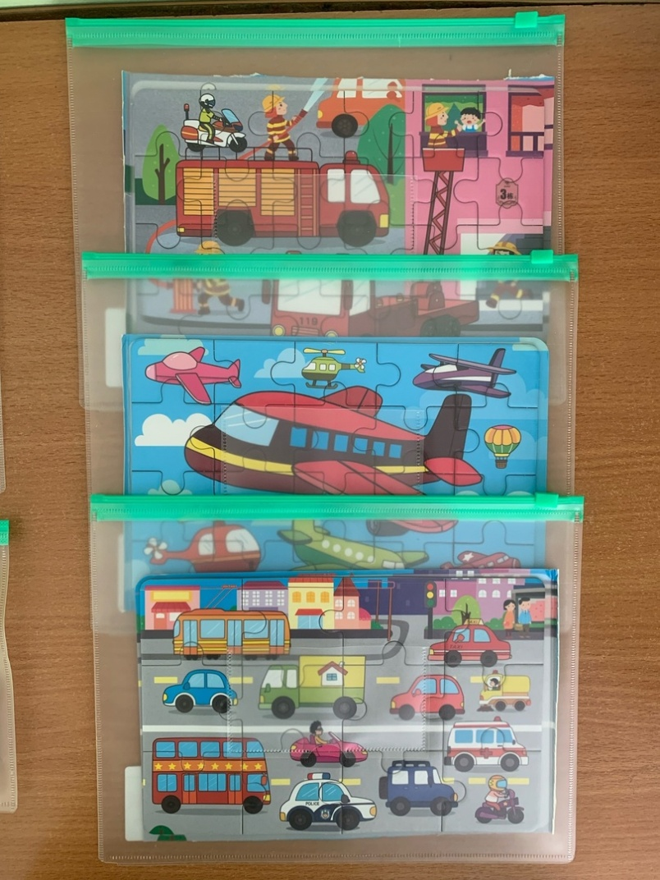
Детям интересны магнитные конструкторы такие как «Колумбово яйцо» и «Танграм». А так же магнитные пазлы.

Slide 18
Приглашаем вас посетить наш центр конструирования на его обзорной экскурсии!
Всё имеющееся оборудование центра конструирования активно используется детьми, вызывает у них радость и желание заниматься творчеством. Чтобы интерес детей к конструированию не угасал, а возрастал и давал толчок к познанию нового, мы планируем расширить материальную базу центра конструирования - приобрести бросовые виды конструкторов, а также игрушки для обыгрывания построек.

Slide 19
Выставка работ по «Лего-конструированию» в группе. Гусев Егор 5 лет

Slide 20
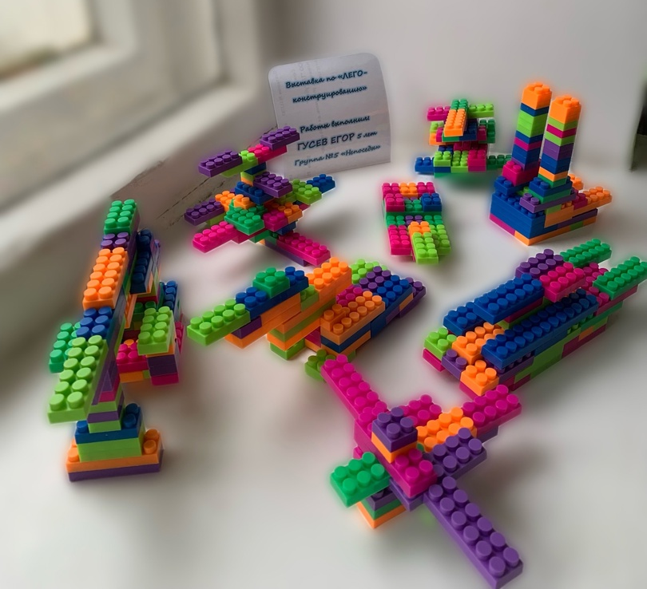
Выставка работ по «Лего-конструированию» в раздевалке. Гусев Егор 5 лет

Slide 21
Спасибо за внимание!
Группа №5 «Непоседы» Воспитатели: Буйских Е.Д. Якунина Т.Л.

